Slide 1
专利权有效性核实方法建议

Slide 2
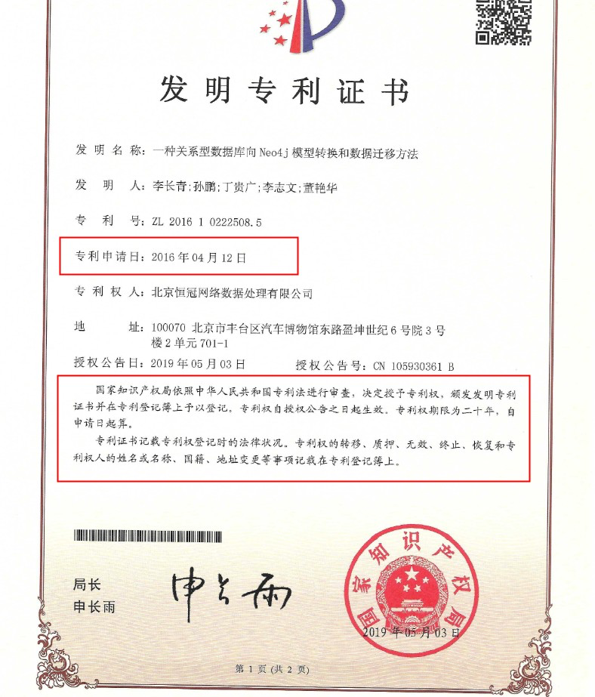
1.需确定专利是否在法定授权年限内：
发明专利有效期：20年
实用新型和外观设计专利有效期：10年
以上年限自专利申请日起。

Slide 3
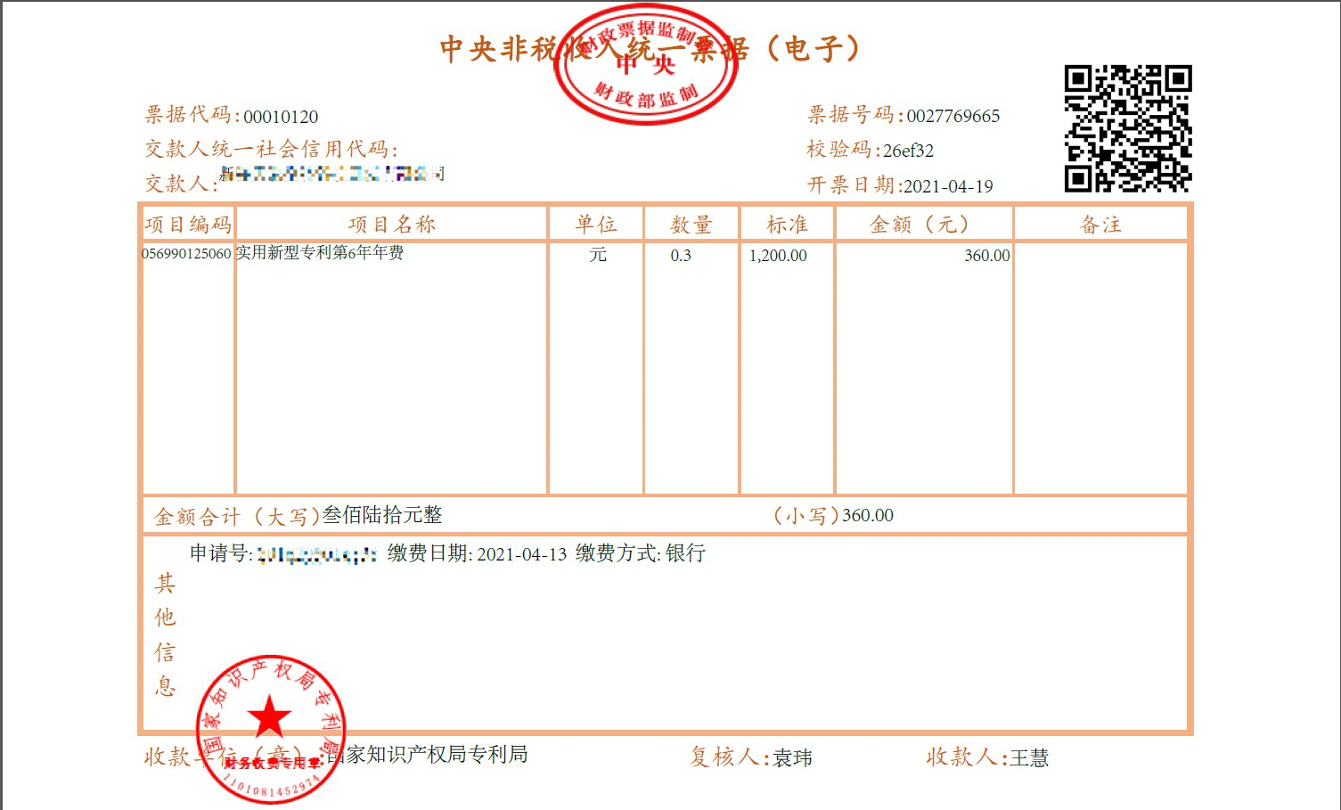
2.需提供上一年度或本年度专利年费缴纳证明
专利年费在专利申请日前预缴下一年专利年费。如专利授权并下证书后不按时缴纳专利年费维持权利，会造成专利权失效。
专利年费缴纳收据如右图所示：

Slide 4
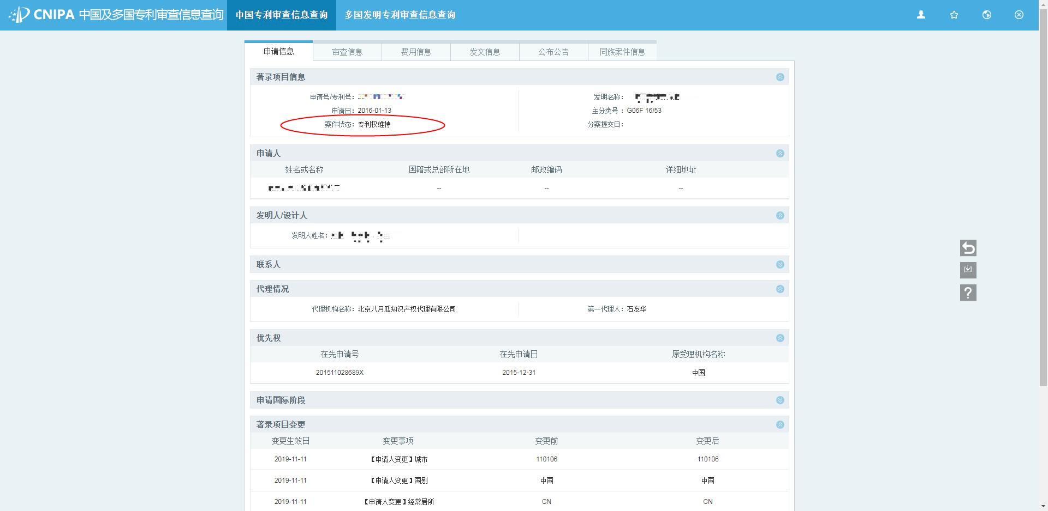
3.需确定专利权是否有效维持：
通过国家知识产权局官网（http://cpquery.cnipa.gov.cn/）查询专利权状态。
如案件状态显示为：专利权维持，则证明该专利有效维持。具体如下图所示：

Slide 5
4.奖励条例说法建议
申请人需提供如下资料证明其专利权处有效维持状态：
1.提供授权专利的电子版证书；
2.提供上一年度或本年度专利年费缴纳收据扫描件；
3.提供专利权维持截图证明。

